Slide 1

07
CHAPTER
딥러닝을 위한 고급 도구

Slide 2
CONTENTS
01 | 목차 제목을 적어주세요.
Sequential 모델을 넘어서: 케라스 함수형 API
02 | 폰트 사이즈는 16이고, 자간은 -1입니ㅋ다.
케라스 콜백과 텐서보드를 사용한 딥러닝 모델 검사와 모니터링
03 | 목차 제목을 적어주세요.
모델의 성능을 최대로 끌어올리기
04 | 목차 제목을 적어주세요.
요약

Slide 3
KEY POINTS
 | 케라스의 함수형 API
 | 케라스의 콜백 사용 방법 시각화 도구인 텐서보드 사용 방법
 | 최고 수준의 모델을 만들기 위한 모범 사례

Slide 4
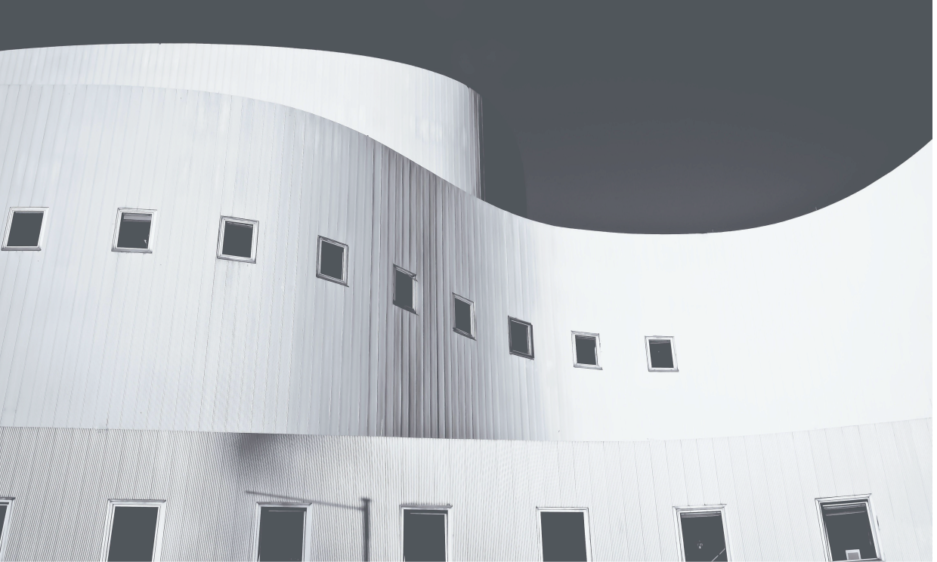
7.1
딥러닝 이전: 머신러닝의 간략한 역사
이 장에서 소개하는 강력한 도구들을 사용하면 복잡한 문제에서도 거의 최고의 성능을 내는 모델을 개발할 수 있습니다. 케라스의 함수형 API를 사용해서 그래프 구조를 띤 모델을 만들거나 하나의 층을 다른 입력에 같이 사용하고, 케라스 모델을 파이썬 함수처럼 사용할 수 있습니다.
케라스 콜백과 브라우저 기반의 시각화 도구인 텐서보드는 훈련하는 동안 모델을 모니터링하도록 도와줍니다. 배치 정규화, 잔차 연결, 하이퍼파라미터 최적화, 모델 앙상블을 포함한 여러가지 모범 사레도 살펴보겠습니다.
01- Sequential 모델을 넘어서:
케라스의 함수형 API

Slide 5
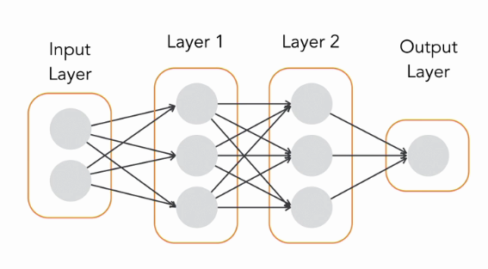
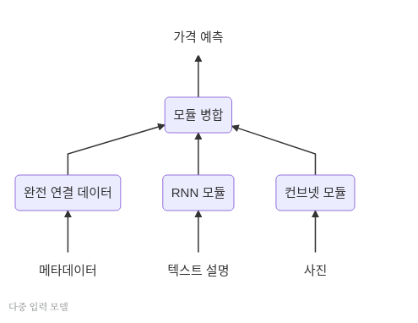
신경망 모델들
___
Sequential 모델
- 네트워크 입력과 출력이 하나라고 가정
- 이 모델은 층을 차례대로 쌓아 구성
다중 입력 모델
- 다양한 입력 소스에서 전달된 데이터를 다른 종류의 신경망 층을 사용하여 처리하고 합치는 모델 형식

Slide 6
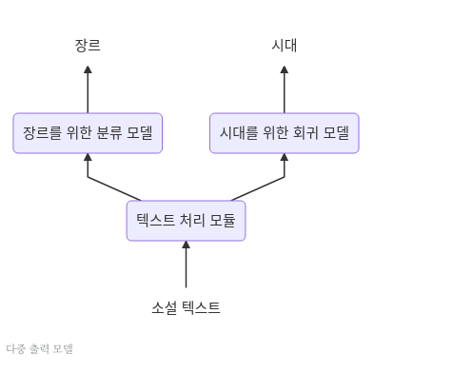
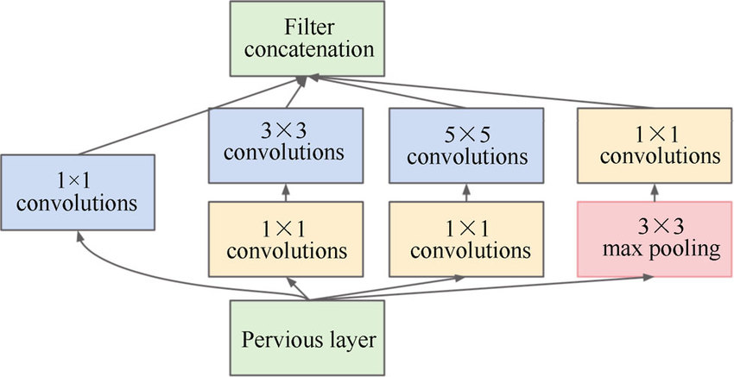
신경망 모델들
___
다중 출력 모델
인셉션 모듈
인셉션 모듈을 활용한 인셉션 계열의 네트워크
선형적이지 않은 네트워크 토폴로지가 필요하다.
이 모듈에서 입력은 나란히 놓인 여러 개의 합성곱 층은 거쳐 하나의 텐서로 출력이 합쳐지는 형태이다.

Slide 7
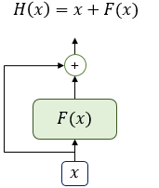
신경망 모델들
___
잔차 연결
하위 층의 출력 텐서를 상위 층의 출력 텐서에 더해서 아래층의 표현이 네트워크 위쪽으로 흘러갈 수 있도록 하는 형태이다.
이는 하위 층에서 학습된 정보가 데이터 처리 과정에서 손실되는 것을 방지한다.

Slide 8
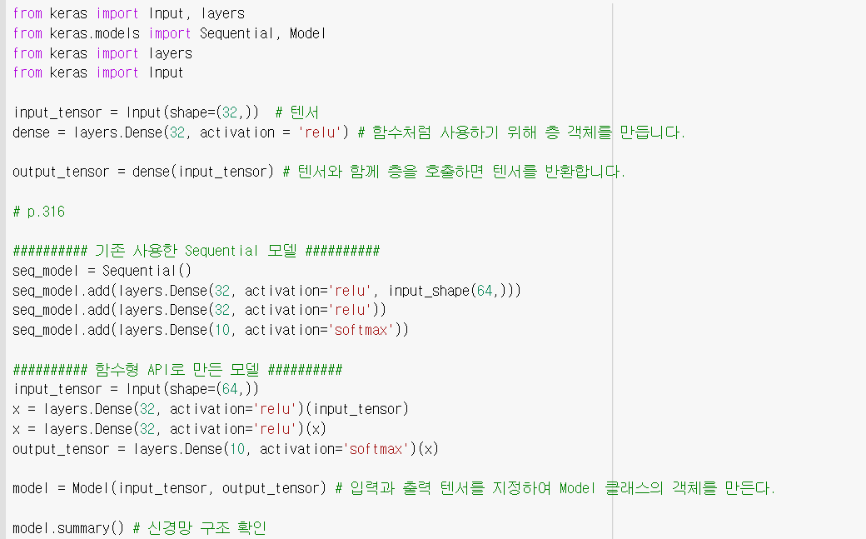
함수형 API
___
<코드 참조>
함수형 API에서는 직접 텐서들의 입출력을 다룬다.
함수처럼 층을 사용하여 텐서를 입력받고 출력한다.

Slide 9
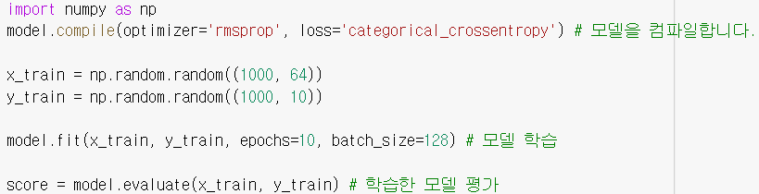
함수형 API
___
함수형 API에서는 직접 텐서들의 입출력을 다룬다.
함수처럼 층을 사용하여 텐서를 입력받고 출력한다.
<코드 참조>

Slide 10
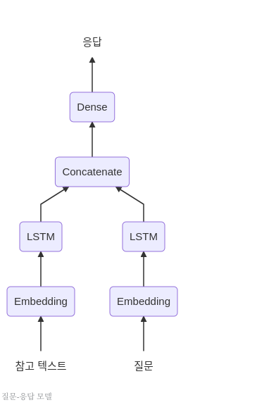
다중 입력 모델
___
함수형 API는 다중 입력 모델을 만드는데 사용할 수 있다.
서로 다른 입력 가지를 합치기 위해 여러 텐서를 연결할 수 있는 층을 사용한다.

Slide 11
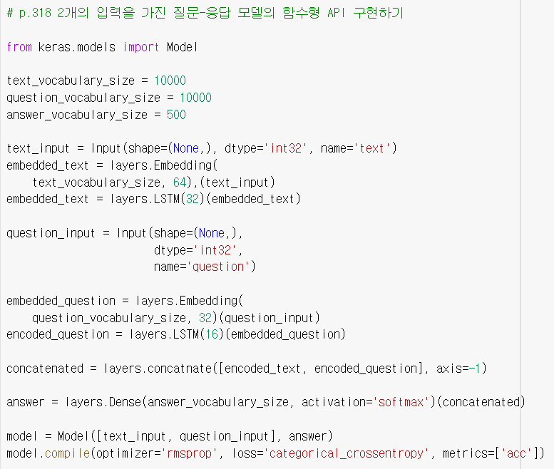
다중 입력 모델
___
Keras.layers.add

Slide 12
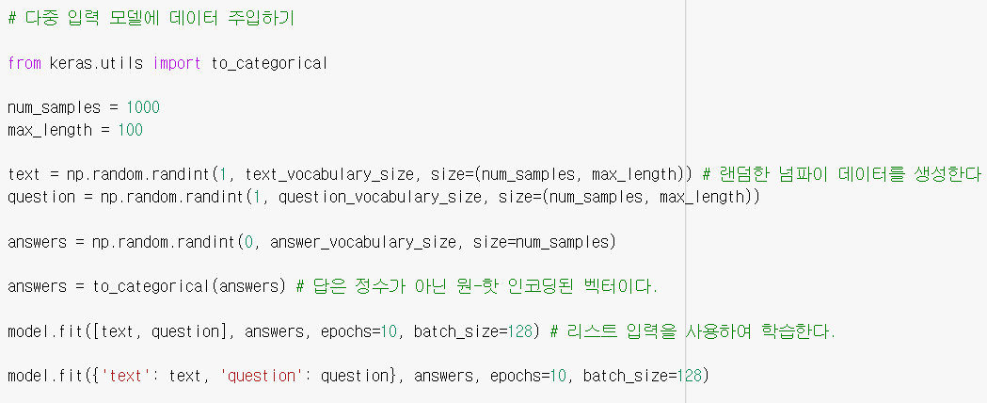
다중 입력 모델
___

Slide 13
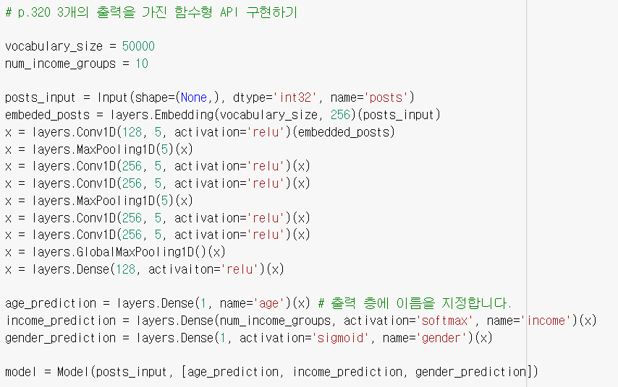
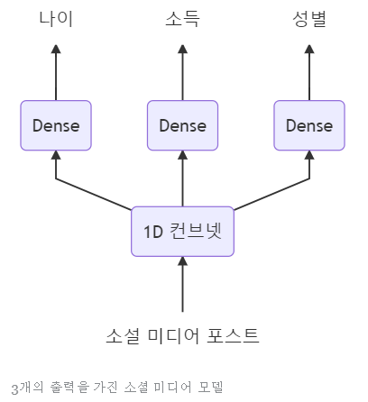
다중 출력 모델
___

Slide 14
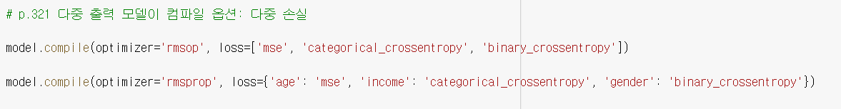
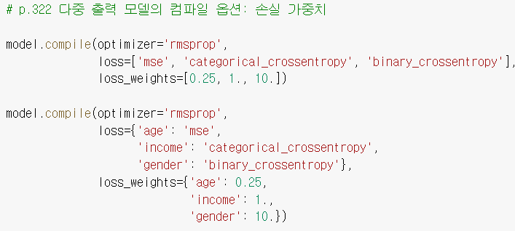
다중 출력 모델
___

Slide 15
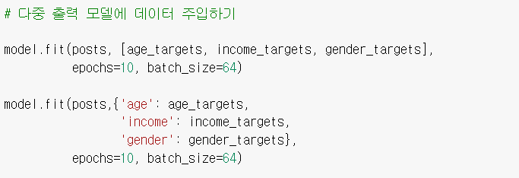
다중 출력 모델
___

Slide 16
인셉션 모듈
___
인셉션 모듈은 나란히 분리된 가지를 따라 모듈을 쌓아 독립된 작은 네트워크 처럼 구성한다.
가장 기본적인 인셉션 구조는 네트워크가 각각의 공간 특성과 채널 방향의 특성을 학습하도록 돕는다.

Slide 17
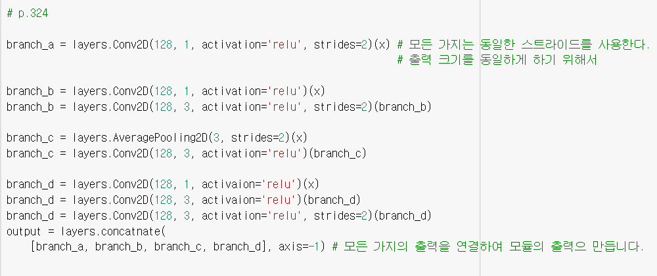
인셉션 모듈
___
Cf) 엑셉션
극단적인 인셉션을 말한다. 이 합성곱의 구조는 인셉션에서 일부 영감을 얻었다고 한다.

Slide 18
잔차 연결
___
엑셉션을 포함하여 2015년 이후 등장한 많은 네트워크 구조에 있는 그래프 형태의 네트워크 컴포넌트이다.
일반적으로 10개 층 이상을 가진 모델에 잔차 연결을 추가하면 도움이 되는 형태이다.
잔차 연결은 하위 층의 출력을 상위 층의 입력으로 사용한다.
하위층의 출력이 상위 층의 활성화 출력에 연결되는 것이 아닌, 더해지는 것이기에 두 출력의 크기가 동일해야 한다.

Slide 19
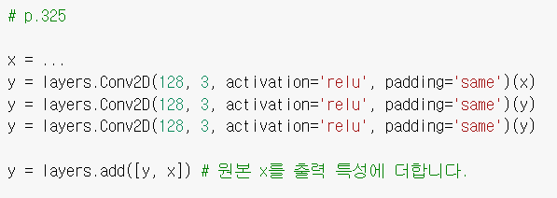
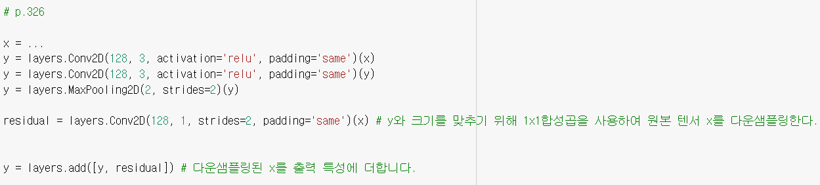
잔차 연결
___

Slide 20
층 가중치 공유
___
함수형 API의 중요한 또 하나의 기능은 층 객체를 여러 번 재사용할 수 있다는 것이다.
층 객체를 두 번 호출하면 새로운 층 객체를 만들지 않고 각 호출에 동일한 가중치를 재사용한다. 이런 기능 때문에 공유 가지를 가진 모델을 만들 수 있다.
이런 가지는 같은 가중치를 공유하고 같은 연산을 수행한다.
다시 말해 같은 표현을 공유하고 이런 표현을 다른 입력에서 함께 학습한다.

Slide 21
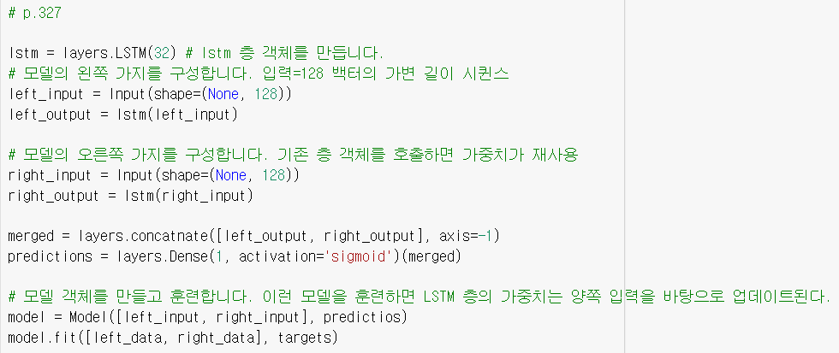
층 가중치 공유
___

Slide 22
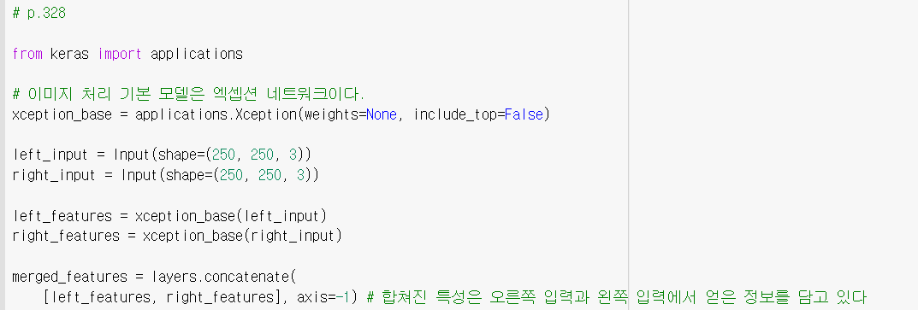
층과 모델
___
함수형 API에서는 모델을 층처럼 사용할 수 있다.
Sequential 클래스와 Model 클래스에서 모두 동일하다.
(입력 텐서로 모델을 호출하여 출력텐서를 얻을 수 있음)
모델 객체를 호출할 때 모델의 가중치가 재사용된다.

Slide 23
정리
___
차례대로 층을 쌓는 것 이상이 필요할 때는 Sequential API를 사용하지 않는다.
함수형 API를 사용하여 다중 입력, 다중 출력, 복잡한 네트워크 토폴로지를 갖는 케라스 모델을 만드는 방법
다른 네트워크 가지에서 같은 층이나 모델 객체를 여러 번 호출하여 가중치를 재사용하는 방법

Slide 24
7.2
CHAPTER
케라스 콜백과 텐서서보드를 사용한 딥러닝 모델 검사와 모니터링

Slide 25
콜백을 사용하여 모델의 훈련 과정 제어하기
최적의 검증 손실을 얻기 위해 얼마나 많은 에포크가 필요한지 알지 못함
과대적합이 될 때 까지 충분한 에포크로 훈련
최적의 에포크 횟수로
새로운 훈련 시작
이러한 방식은 낭비가 심함

Slide 26
콜백을 사용하여 모델의 훈련 과정 제어하기
콜백: 모델의 fit() 메서드가 호출될 때 전달되는 객체
훈련하는 동안 모델은 여러 지점에서 콜백을 호출
콜백은 모델의 상태와 성능에 대한 모든 정보에 접근
훈련 중지, 모델 저장, 가중치 적재 등의 동작

Slide 27
콜백을 사용하여 모델의 훈련 과정 제어하기
콜백을 사용하는 사례
• 모델 체크포인트 저장: 훈련하는 동안 어떤 지점에서 모델의 현재 가중치를 저장
• 조기 종료: 검증 손실이 더 이상 향상되지 않을 때 훈련을 중지
• 훈련하는 동안 하이퍼파라미터 값을 동적으로 조정: 옵티마이저의 학습률과 같은 경우
• 훈련과 검증 지표를 기록하고 시각화: 앞에서 봐왔던 케라스의 진행 표시줄

Slide 28
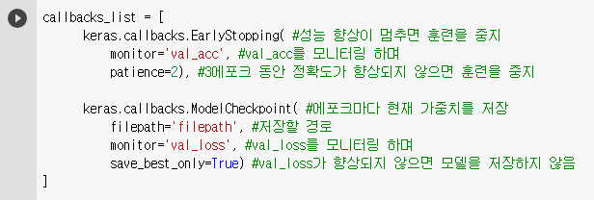
콜백을 사용하여 모델의 훈련 과정 제어하기
모델 체크포인트와 조기 종료 콜백
• 일반적으로 조기 종료 콜백은 모델 체크포인트 콜백과 같이 사용

Slide 29
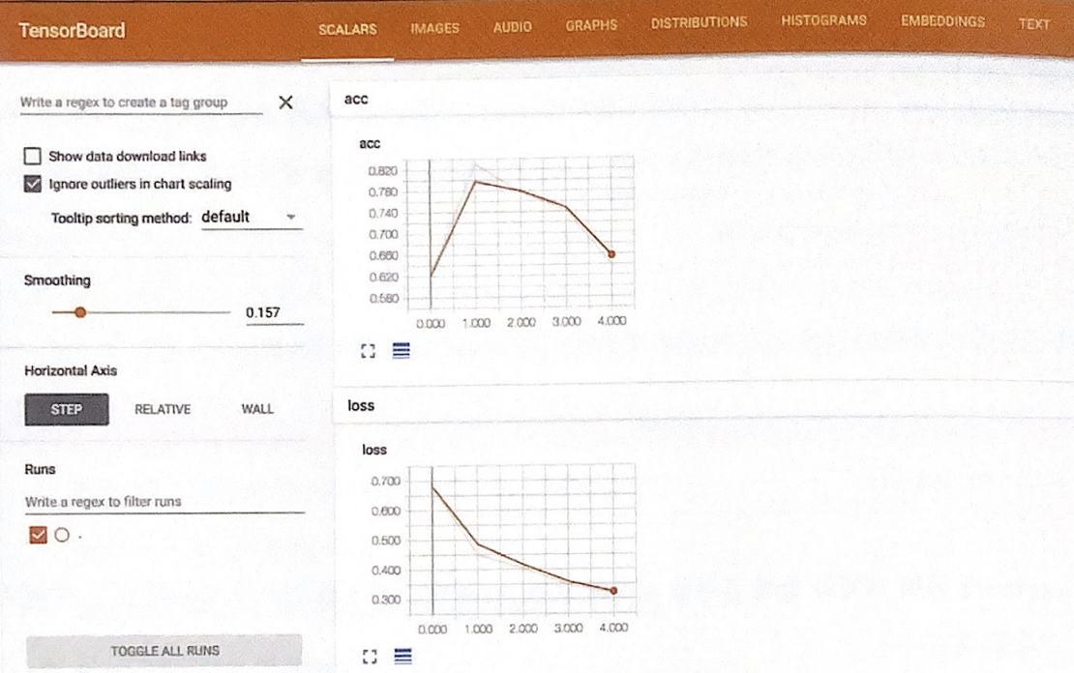
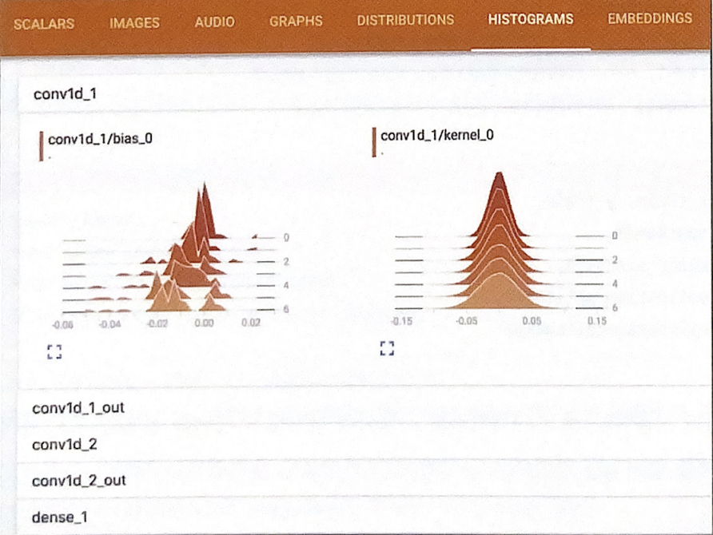
텐서보드 소개: 텐서플로의 시각화 프레임워크
텐서보드: 측정 지표 모니터링과 텐서보드: 활성화 출력 히스토그램

Slide 30
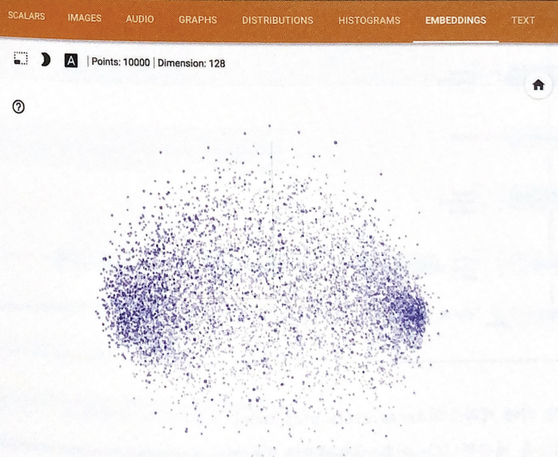
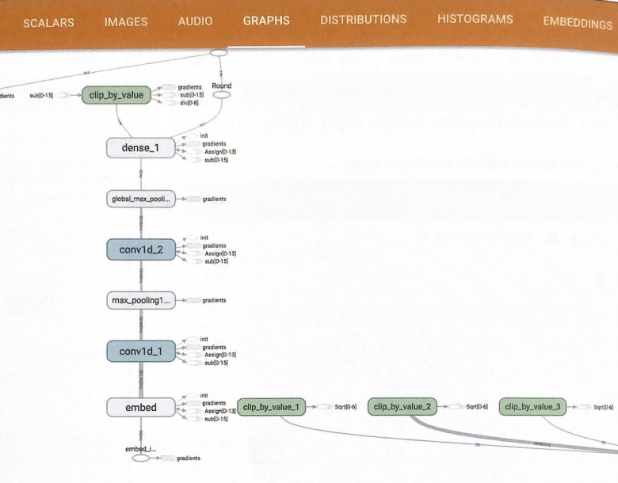
텐서보드 소개: 텐서플로의 시각화 프레임워크
텐서보드: 반응형 3D 단어 임베딩의 시각화와 텐서보드: 텐서플로 그래프의 시각화

Slide 31
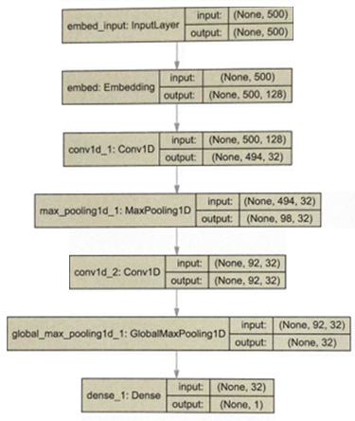
텐서보드 소개: 텐서플로의 시각화 프레임워크
Plot_model 함수가 만든 모델의 층 그래프와 크기 정보가 포함된 모델 그레프
Embed_input: InputLayer
Embed: Embedding
Conv1d_1: Conv1D
Max_pooling1d_1: MaxPooling1D
Conv1d_2: Conv1D
Global_max_pooling1d_1: GlobalMaxPooling1D
Dense_1: Dense

Slide 32
7.3
CHAPTER
모델 성능을 최대로 끌어올리기

Slide 33
고급 구조 패턴
배치 정규화
• 머신 러닝 모델에 주입되는 샘플들을 균일하게 만드는 광범위한 방법
Normalized_data = (data – np.mean(data, axis = …)) / np.std(data, axis = …)
데이터에서 평균을 빼서 원점에 맞추고 표준 편차로 나누어 분산을 1로 설정

Slide 34
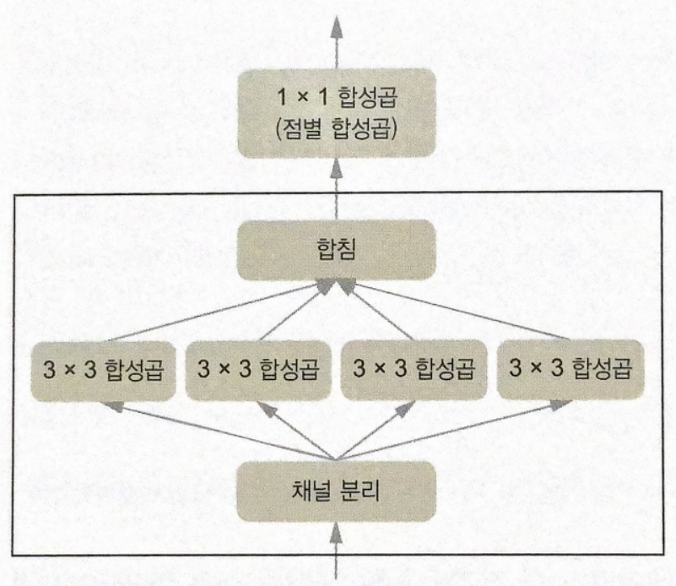
고급 구조 패턴
깊이별 분리 합성곱
• 입력 채널별로 따로따로 공간 방향의 합성곱을 수행
• 모델 파라미터와 연산의 수를 크게 줄임
• 합성곱을 통해 효율적으로 표현을 학습함
• 적은 데이터로도 더 높은 모델을 만들 수 있음

Slide 35
하이퍼파라미터 최적화
딥러닝 모델을 만들 때 무작위로 보이는 결정을 많이 해야 함
• 얼마나 많은 층을 쌓아야 하는가?
경험이 많은 엔지니어와 연구자는 하이퍼파라미터에 따라 작동하는 것과 작동하지 않는 것에 대한 직관을 가짐
• 얼마나 많은 유닛이나 필터를 두어야 하는가?
• 어떤 활성화 함수를 사용해야 하는가?
옵션을 수정하고 모델을 반복적으로 다시 훈련
하이퍼파라미터를 수정

Slide 36
하이퍼파라미터 최적화
하이퍼파라미터 최적화 과정
1. 일련의 하이퍼파라미터를 (자동으로) 선택
2. 선택된 하이퍼파라미터로 모델을 만듦
3. 훈련 데이터에 학습하고 검증 데이터에서 최종 성능을 측정
4. 다음으로 시도할 하이퍼파라미터를 (자동으로) 선택
5. 이러한 과정을 반복
6. 마지막으로 테스트 데이터에서 성능을 측정

Slide 37
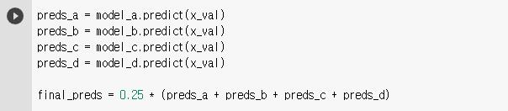
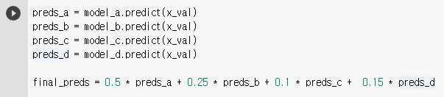
모델 앙상블
여러 개 다른 모델의 예측을 합쳐서 더 좋은 예측을 만드는 기법
• 여러 개의 다른 모델을 사용해 초기 예측을 계산
• 새로운 예측은 어떤 초기 예측보다 더 정확해야 함
• 각 모델들의 가중치는 경험적으로 학습
• 앙상블의 후보 모델이 다양한 것이 중요

Slide 38
정리
고성능 심층 컨브넷을 만들기 위해
• 잔차 연결
• 배치 정규화
• 깊이별 분리 합성곱
• 하이퍼파라미터 최적화
• 모델 앙상블

Slide 39
요약
이 장에서 배운 내용
• 임의의 층 그래프를 구성하는 모델을 만드는 방법, 층을 재사용 하는 방법, 함수 방식으로 모델 사용하는 방법
• 케라스 콜백을 사용해 훈련하는 모동안 모델을 모니터링하며 모델 상태를 바탕으로 작업 수행
• 텐서보드를 사용해 여러 지표를 시각화 하는 방법
• 배치 정규화, 깊이별 분리 합성곱, 잔차 연결을 통해 심층 컨브넷을 구성
• 하이퍼파라미터 최적화와 모델 앙상블을 사용하는 이유

Slide 40
08
CHAPTER
생성 모델을 위한 딥러닝

Slide 41
CONTENTS
01 | LSTM으로 텍스트 생성하기
02 | 딥드림
03 | 뉴럴 스타일 트랜스퍼
04 | 변이형 오토인코더를 사용한 이미지 생성
05 | 적대적 생성 신경망 소개
06 | 요약

Slide 42
8.1
CHAPTER
LSTM으로 텍스트 생성하기

Slide 43
생성 RNN의 간단한 역사
- 1997년 : LSTM 알고리즘이 개발됨 (이 알고리즘은 초기에 글자를 하나씩 생성하는데 사용됨)
2002년 : 더글라스 에크는 스위스의 슈미드후버의 연구실에서 LSTM을 음악에 최초로 적용
2000년대 후반 - 2010년대 초반 : 알렉스 그레이브스는 순환 네트워크를 사용하여 시퀀스 데이터를 생성함
(2013년에 펜 위치를 기록한 시계열 데이터를 사용하여 손글씨 생성)
2014년 후반 : 머신 러닝 공동체에서도 소수의 사람들만이 LSTM이란 용어를 알았고, 2016년이 되어서야 주류가 되기 시작함
이후 신경망은 음악 생성, 대화 생성, 이미지 생성, 음성 합성, 분자 설계, 영화 대본 제작에도 사용됨

Slide 44
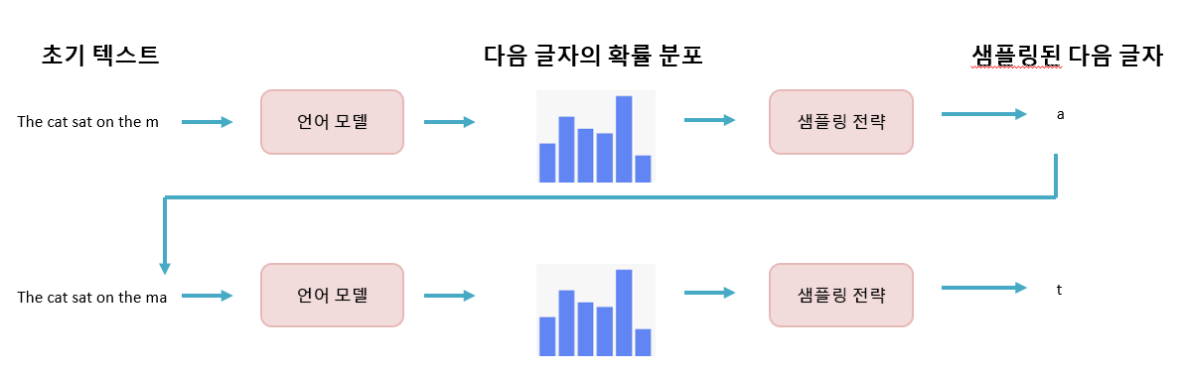
시퀀스 데이터 생성 방법
- 일반적인 방법 : 이전 토큰을 입력으로 사용해서 시퀀스의 다음 1개 또는 몇 개의 토큰을 예측
언어 모델 : 이처럼 다음 토큰의 확률을 모델링할 수 있는 네트워크
(1) 초기 텍스트 문자열(조건 데이터) 주입
(2) 새로운 글자나 단어 생성
(3) 위의 출력을 다시 입력 데이터로 추가
(4) 1~3 과정 반복
(5) 임의의 길이를 가진 시퀀스 생성
-> “글자 수준의 신경망 언어 모델” 로 칭함 (모델의 출력은 모든 글자에 대한 소프트맥스 값)

Slide 45


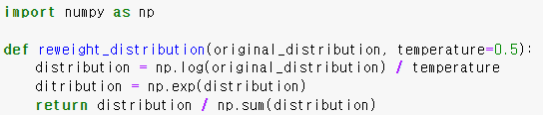
샘플링 전략의 중요성
- 탐욕적 샘플링 : 항상 가장 높은 확률을 가진 글자를 선택하는 방법
- 확률적 샘플링 : 샘플링 과정에서 무작위성을 주입하는 방법
(작은 엔트로피 : 예상 가능한 구조를 가진 시퀀스 생성 / 높은 엔트로피 : 놀랍고 창의적인 시퀀스 생성)
- 소프트맥스 온도 : 확률 분포의 엔트로피로, 샘플링 과정에서 확률의 양을 조절하기 위해 사용되는 파라미터
• 다른 온도 값을 사용하여 확률 분포의 가중치 바꾸기

Slide 46


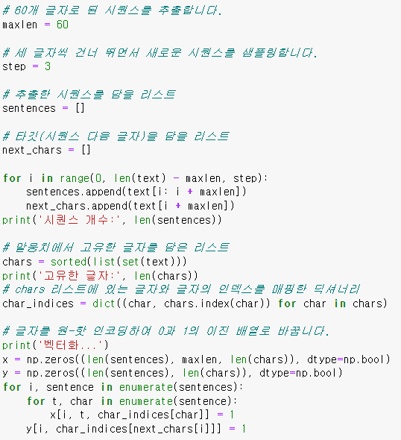
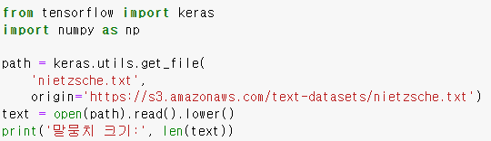
글자 수준의 LSTM 텍스트 생성 모델 구현 : 데이터 전처리
02
글자 시퀀스 벡터화하기
01
원본 텍스트 파일을 내려받아 파싱하기
말뭉치 크기 : 600893
시퀀스 개수 : 200278 / 고유한 글자 : 58

Slide 47
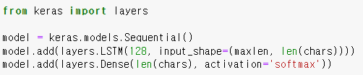
글자 수준의 LSTM 텍스트 생성 모델 구현 : 네트워크 구성
03
다음 글자를 예측하기 위한 단일 LSTM 모델
04
모델 컴파일 설정하기
모든 글자에 대한 소프트맥스 출력을 생성
타깃이 원-핫 인코딩 된 상태 -> categorical_crossentropy 사용

Slide 48
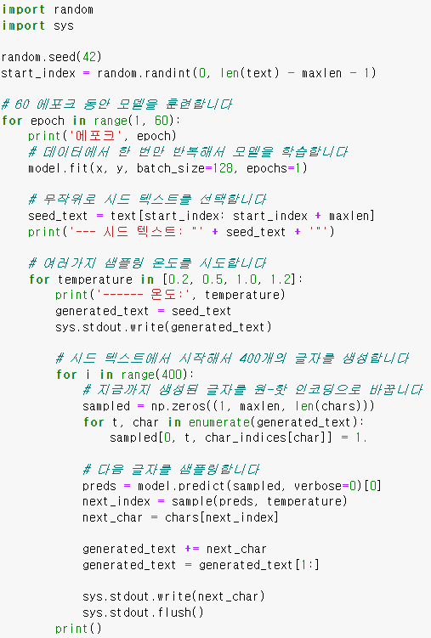
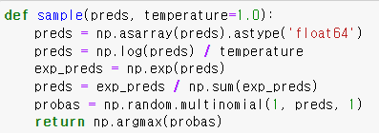
글자 수준의 LSTM 텍스트 생성 모델 구현 : 언어 모델 훈련과 샘플링
06
텍스트 생성 루프
05
모델의 예측이 주어졌을 때 새로운 글자를 샘플링하는 함수
확률 분포 가중치 조절 & 새로운 글자의 인덱스 추출

Slide 49
에포크 20
시드 텍스트: "the slowly ascending ranks and classes, in which, through fo"
온도: 0.2 the slowly ascending ranks and classes, in which,
through for the same for the fact that the superiority of the present the sense of the bring to the states of the same and the sense of the same time the same time the sense is all the same superstill to look and the superiority of the same time and the same as the fact that is the sense of the become and the sense of the same superstill the present something the same thing in the same time the same and the
온도: 0.5 the slowly ascending ranks and classes, in which, through for the other world a countrovity, and with the general and an explanation of the most and in anything and literation of the past that the same the fact to the same incased to receed and the faurtly and with the act and seriously deception of mankind and consequence of the sense existence of life the fact that souls and the fashion the superiority of the future, a distinguician has not to which the
온도: 1.0 the slowly ascending ranks and classes, in which, through for ome, it repulsed by sick and, is lacking frex, mark a notable anything rankinds that assigned to them with the peculiared as wquies, some learn crkedlations with inligicace, difficulty spirit conscience," in which it is neiching who wond is striye as clasper" in germany, occasion, brief true last preachs as we should it now in order apparently no artingszfessing than with reduced science, things
에포크 59
시드 텍스트: "the slowly ascending ranks and classes, in which, through fo”
온도: 0.2 the slowly ascending ranks and classes, in which, through former the extent to the end of the end to the present some consideration of the same what is not be an invention of the same taste, and before the end to the contradiction of the contrary and some superfulness of the same and the same words of the end of the condition of the contrary the state of the end of the conditions of the condition of the general and all the subject and the extent in the con
온도: 0.5 the slowly ascending ranks and classes, in which, through form of his own sense is not precisely when they are strange of the end of the present calual heavy that he would himself and they will perhapslabbbk--when i say, that is the conception of the contrary his flother in virtues of the brutaly believes the order to desire and strange of the world and determine up the europeaned that he has experience of which a disposed to the highes the conscience, and
온도: 1.0 the slowly ascending ranks and classes, in which, through folly, or "best sense into the ceurose dull of every things consing it is neverthtinior as feshing, class, and around solitude, they such a futurals must be leaded its fin? i keg--badness dramaum, what a could have been partially be feminine who shat very revenge facts name and intrudificiates of the spirit," weii of itself, and there sould gromport when they datise the externess: it "unif the eleva

Slide 50
정리
- 이전의 토큰이 주어지면 다음 토큰을 예측하는 모델을 훈련하여 시퀀스 데이터를 생성할 수 있다.
- 텍스트의 경우 이런 모델을 언어 모델이라고 칭함. 단어 또는 글자 단위 모두 가능
다음 토큰을 샘플링할 때 모델이 만든 출력에 집중하는 것과 무작위성을 주입하는 것 사이에 균형을 맞춰야 함
이를 위해 소프트 맥스 온도 개념을 사용 -> 다양한 실험을 통해 적절한 값을 찾아야 함

Slide 51
8.2
CHAPTER
딥드림

Slide 52
딥드림이란?
- 합성곱 신경망이 학습한 표현을 사용하여 예술적으로 이미지를 조작하는 기법
2015년 여름 구글이 카페 딥러닝 라이브러리를 사용하여 구현한 것을 처음 공개
딥드림에서는 특정 필터가 아니라 전체 층의 활성화를 최대화 하며, 한꺼번에 많은 특성을 섞어 시각화함
빈 이미지나 노이즈가 조금 있는 입력이 아니라 이미 가지고 있는 이미지를 사용하여 기존 시각 패턴을 바탕으로 이미지 요소들을 왜곡시킴
입력 이미지는 시각 품질을 높이기 위해 여러 다른 스케일로 처리함

Slide 53
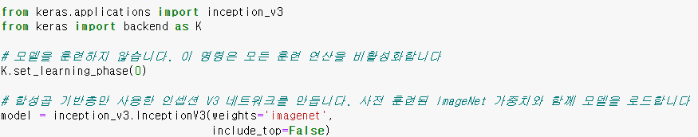
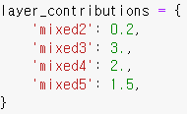
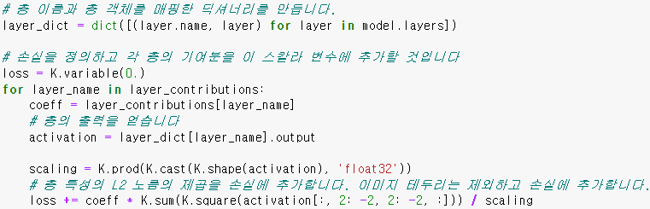
케라스 딥드림 구현
01
사전 훈련된 인셉션 V3 모델 로드하기
02
딥드림 설정하기
03
최대화할 손실 정의하기

Slide 54
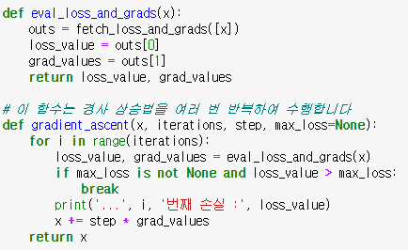
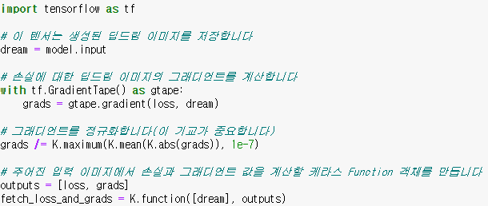
케라스 딥드림 구현
04
경사 상승법 과정

Slide 55
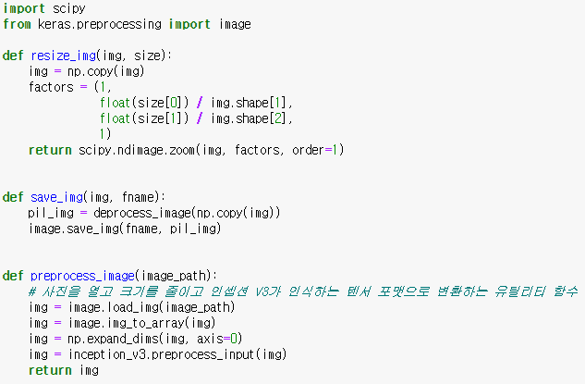
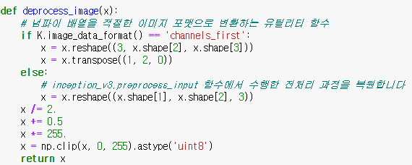
케라스 딥드림 구현
05
유틸리티 함수

Slide 56
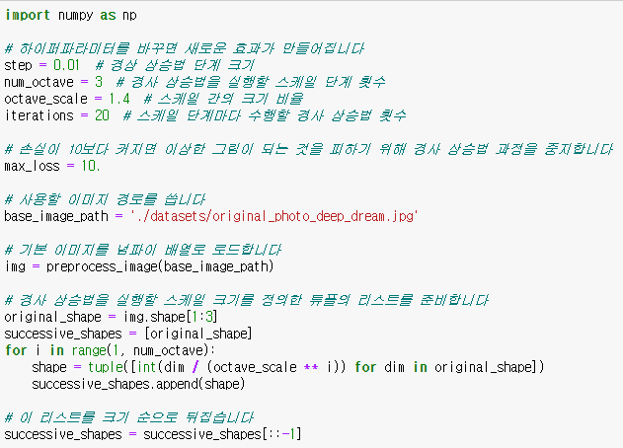
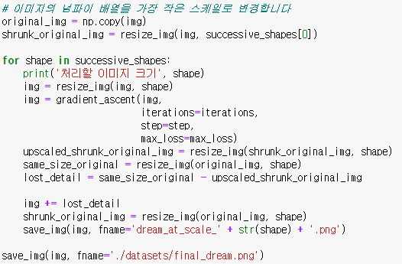
케라스 딥드림 구현
06
연속적인 스케일에 걸쳐 경사 상승법 실행하기

Slide 57
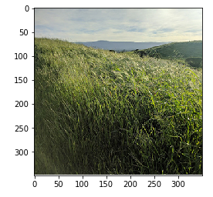
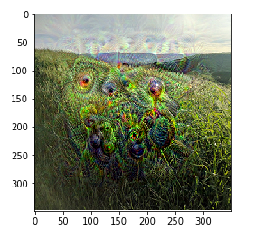
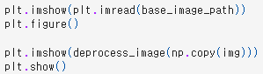
케라스 딥드림 구현
07
결과 관찰

Slide 58
정리
- 딥드림은 네트워크가 학습한 표현을 기반으로 컨브넷을 거꾸로 실행하여 입력 이미지를 생성함
재미있는 결과가 만들어지고, 때로는 환각제 때문에 시야가 몽롱해진 사람이 만든 이미지와 유사함
이 과정은 이미지 모델이나 컨브넷에 국한되지 않으며 음성, 음악 등에도 적용될 수 있음

Slide 59











Slide 60




Slide 61


Slide 62





Slide 63




Slide 64





Slide 65




Slide 66





Slide 67



Slide 68









Slide 69




Slide 70



